Slide 1


信息技术（基础模块）
信息技术（基础模块）

Slide 2

信息技术（基础模块）
模块5
WPS电子表格应用
信息技术（基础模块）

Slide 3
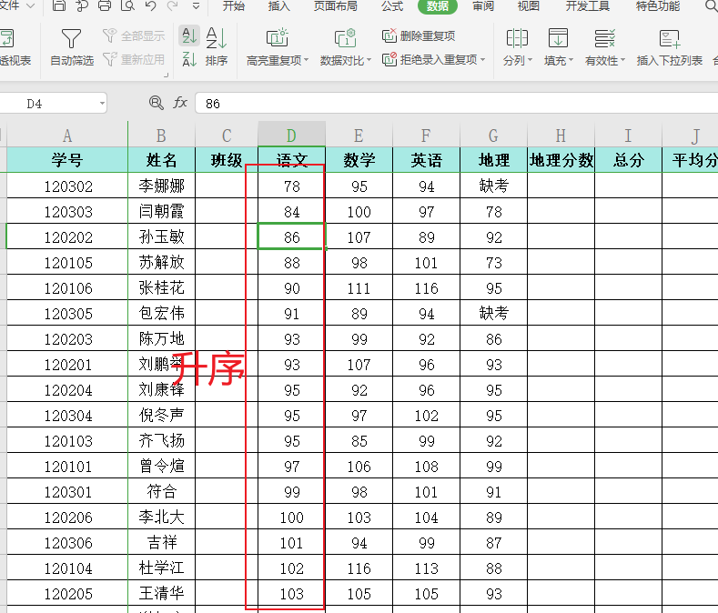
4 数据分析
4.1 数据排序
排序可以让杂乱无章的数据按规律排列，从而加快数据查询的速度。
设置方法如下：
选择需要排序的数据列所在的单元格，单击【升序】，则表示以该列对整体数据进行升序排列。

Slide 4
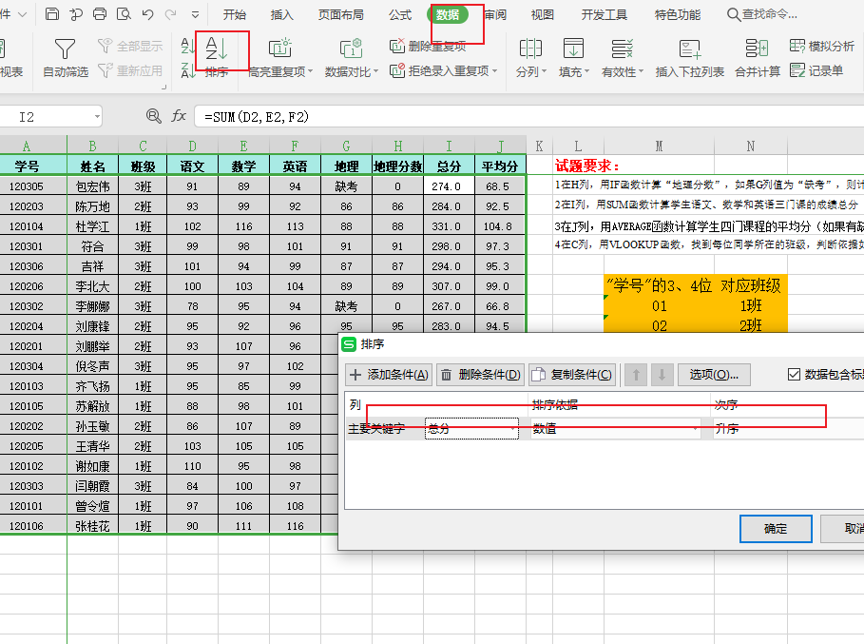
4 数据分析
4.1 数据排序
如果要对某一个范围内指定的列进行排序，需要先选中排序范围，然后点击【排序】下拉菜单，在【主要关键字】选择“总分”，点击【确定】。

Slide 5
练一练
请打开素材表格，对英语列升序排列。

Slide 6
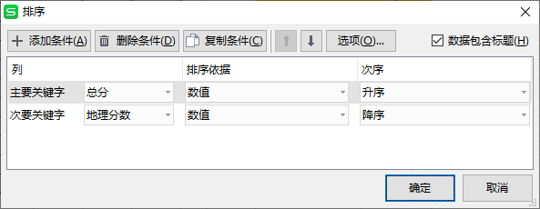
4 数据分析
4.1 数据排序
如果要对多个关键字排序怎么做呢？
设置方法如下：需要先选中排序范围，然后点击【排序】下拉菜单，按顺序添加主要关键字【总分】、次要关键字【英语】，对应设置次序。

Slide 7
练一练
请打开素材表格，对英语列升序排列，然后次要关键字选择数学降序。

Slide 8
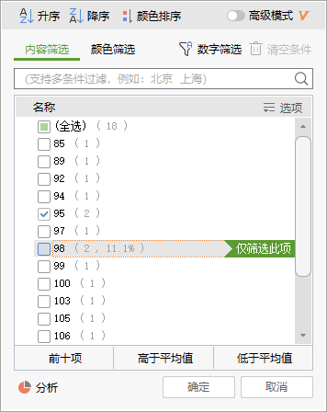
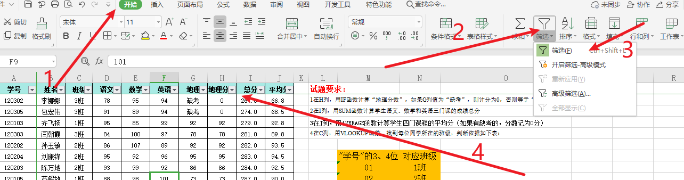
4 数据分析
4.2 数据筛选
筛选指的是从数据中把满足某些条件的值展示出来，包括筛选、高级筛选。
(1)筛选：步骤如下：
先选中需要进行筛选的数据区域
单击【开始】选项卡，点击【筛选】下拉菜单，选择【筛选】命令，如图所示：
单击某一个字段下的下拉箭头，选择值即可。

Slide 9
练一练
请打开素材表格，筛选数学成绩等于92的记录。

Slide 10
4 数据分析
4.2 数据筛选
(1)筛选：
其中；
【升序】和【降序】：选中的列按照升序/降序排列。
【前十项】：显示前十个数据记录。
【高于平均值】：所选的列按照高于平均值的筛选。
【低于平均值】：所选的列按照低于平均值的筛选。

Slide 11
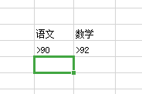
4 数据分析
4.2 数据筛选
(2)高级筛选：
设置方法如下：
第一：先在工作表中设置一个条件区域。条件区域的第一行必须是字段名称，其下为对应的条件值。
例如：我们选择一个空的第一个，输入语文大于90分且数学大于92分：

Slide 12
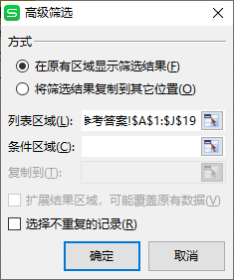
4 数据分析
4.2 数据筛选
(2)高级筛选：
设置方法如下：
第二：选择工作表所有数据区域，点击【开始】，点击【筛选】下拉菜单，选择【高级筛选】，弹出对话框：

Slide 13
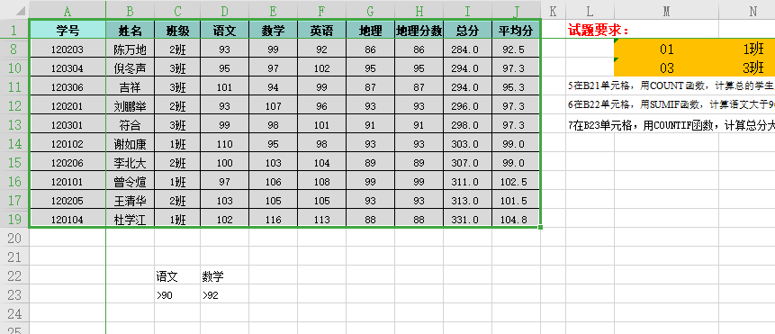
4 数据分析
4.2 数据筛选
(2)高级筛选：
设置方法如下：
第三：设置
方式：选择【在原有区域显示筛选结果】
列表区域：是已经选好的数据区域，可手动更改
条件区域：单击框右边的按钮，用鼠标拖动选择刚才建立的条件区域
点击确定

Slide 14
练一练
请打开素材表格，利用高级筛选筛选出数学成绩大于90且地理分数大于88的记录。
请打开素材表格，利用高级筛选筛选出数学成绩大于90或地理分数大于88的记录。

Slide 15
4 数据分析
4.3 数据分类汇总
在创建分类汇总前需要对数据进行排序！
在创建分类汇总前需要对数据进行排序！
在创建分类汇总前需要对数据进行排序！

Slide 16
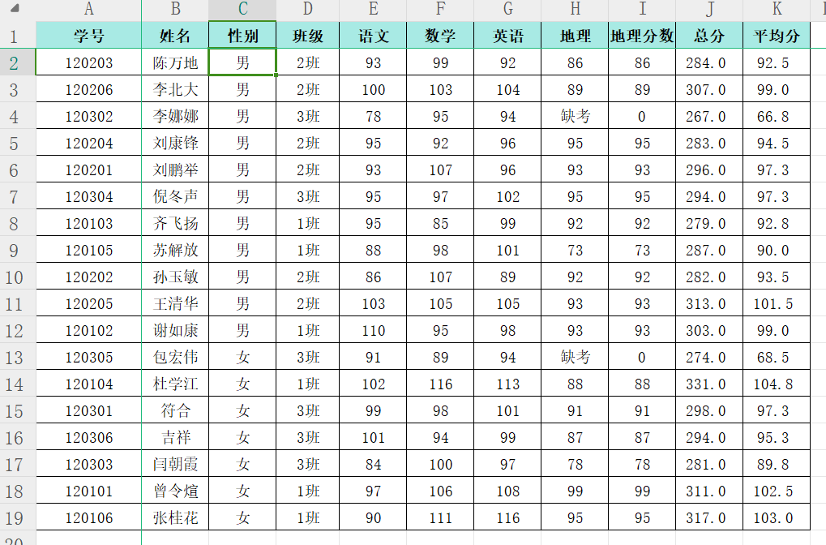
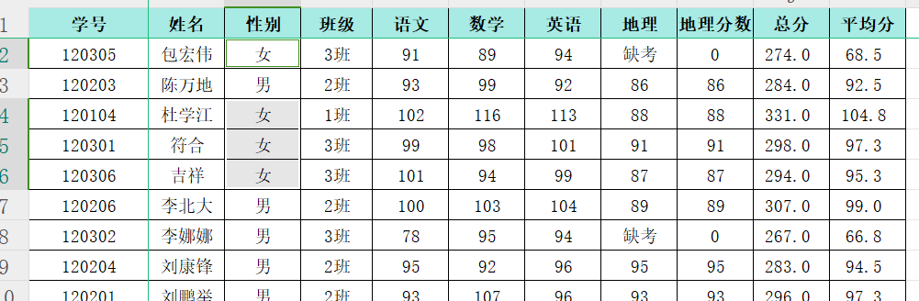
4 数据分析
4.3 数据分类汇总
步骤如下：
第一步：先排序，如下图先对性别进行排序。

Slide 17
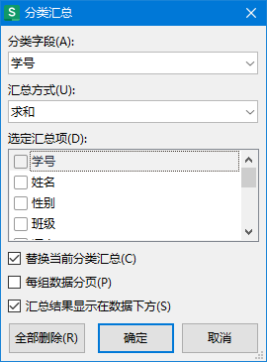
4 数据分析
4.3 数据分类汇总
步骤如下：
第二步：选定需要分类汇总的数据区域，单机【数据】选项卡，选择【分类汇总】命令，如图所示：

Slide 18
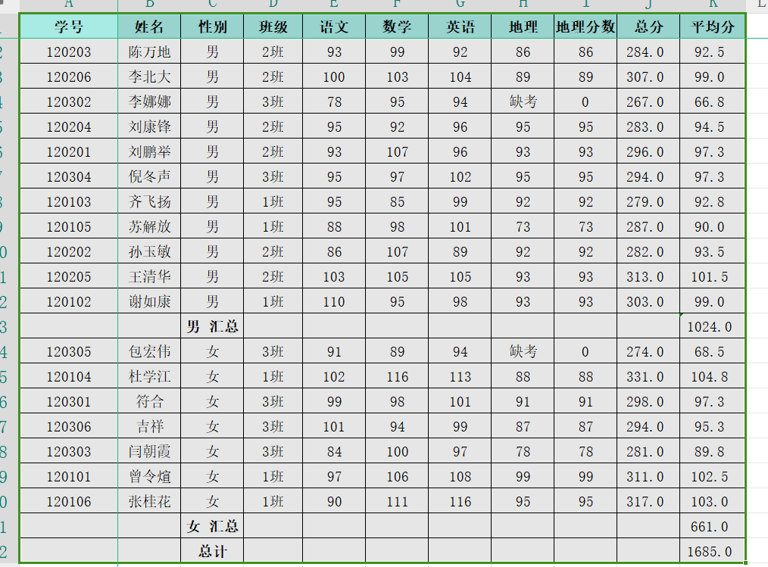
4 数据分析
4.3 数据分类汇总
步骤如下：
第三步：设置
在【分类字段】中选择需要分类的依据，如【性别】

Slide 19
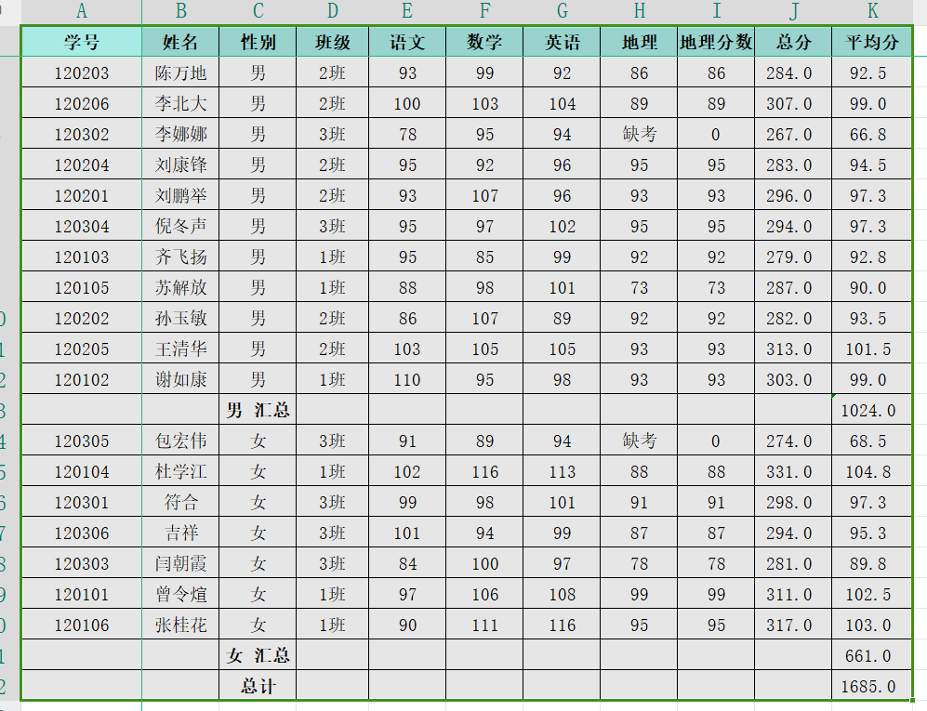
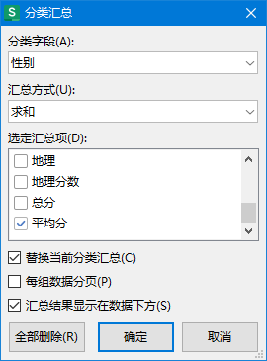
4 数据分析
4.3 数据分类汇总
步骤如下：
第四步：在【选定汇总项】中选择需要汇总的数据，如【平均分】

Slide 20
练一练
请打开素材表格，在B列前插入一列“性别”，其中的值随机写入“男”或者“女”。
然后对性别列升序排列，最后打开分类汇总，对“数学”列求平均值。

